Slide 1
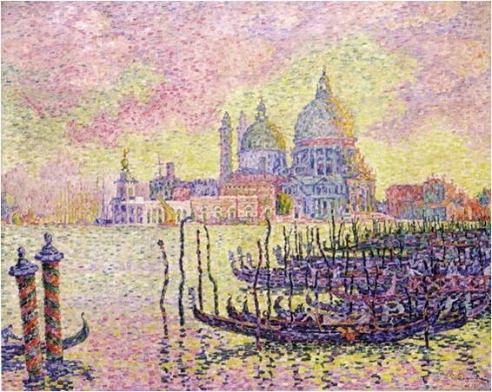
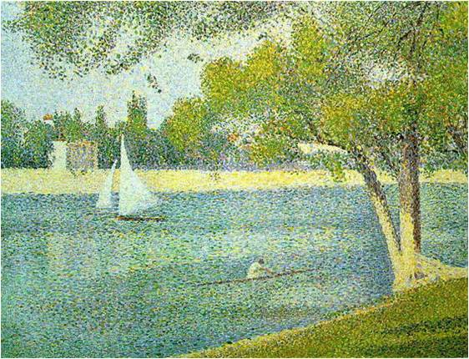
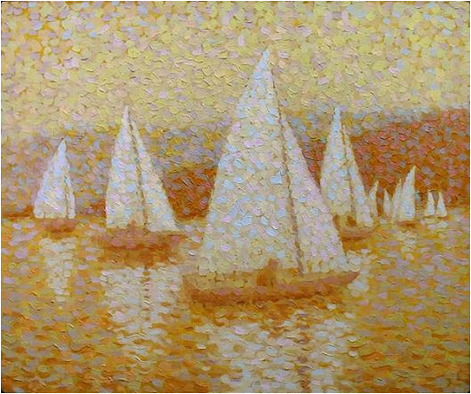
Передавання настрою у пейзажі за допомогою кольору. Пуантилізм.
6 клас
Виконала: Гуд Світлана Сергіївна
вчитель образотворчого мистецтва
КЗ “НСЗШ I-III ст. №4”, м.Нікополь

Slide 2
Мета:
Навчальна: поглиблювати знання про пейзажний жанр, навчати передавати настрій у пейзажі за допомогою кольору, розповісти про вплив світла на колір у пейзажному живописі, навчити застосовувати набуті знання в практичній діяльності, ознайомити з технікою пуантилізму;
Розвивальна: розвивати кольоросприйняття ока, навички передавання настрою у пейзажі засобами живопису;
Виховна: прищеплювати любов до природи, дбайливе ставлення до неї, зацікавленість пейзажними творами образотворчого мистецтва.

Slide 3
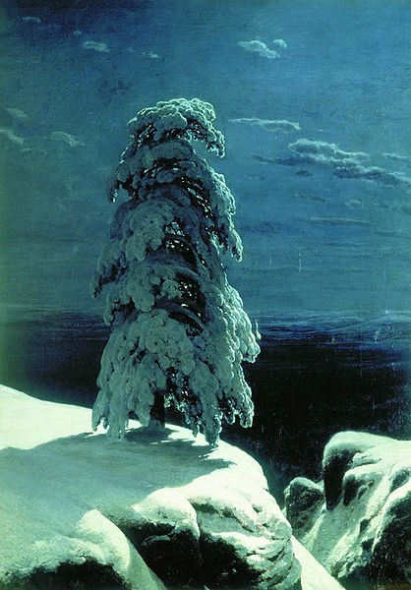
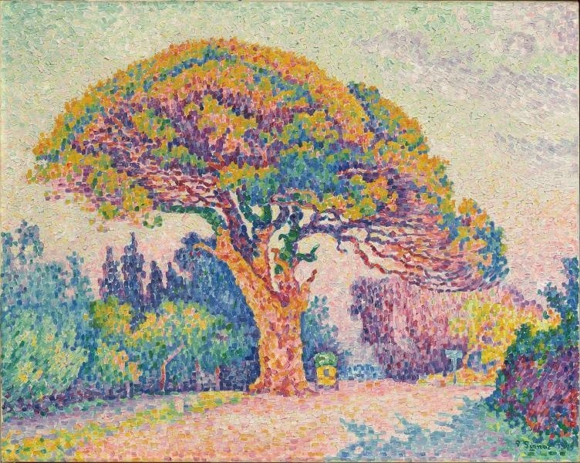
Шишкін І. -
«На півночі дикій»
Поль Сіньяк - «Сосна в Сен-Тропе»
Яке враження склали на вас ці роботи? Чим вони різняться?
Які засоби виразності використовували художники для зображення цих дерев?
Чи передають ці роботи настрій? Який?

Slide 4
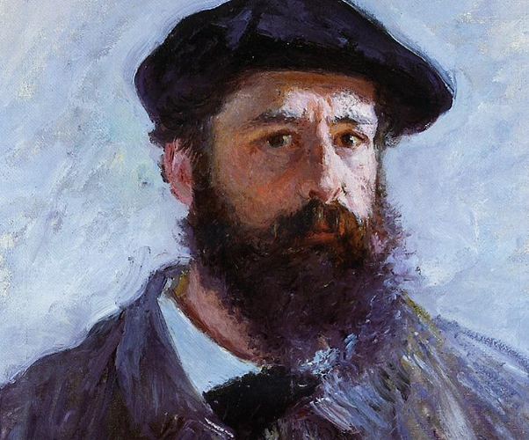
Клод Моне (1840-1926)

Slide 5
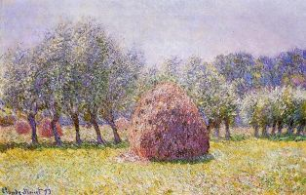
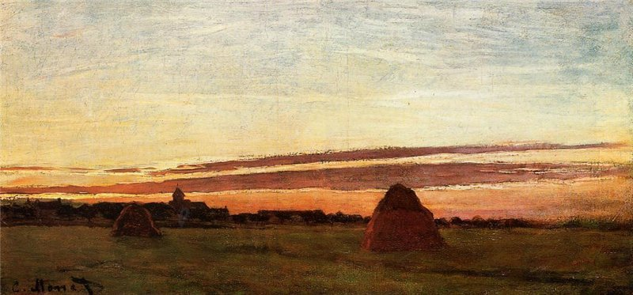
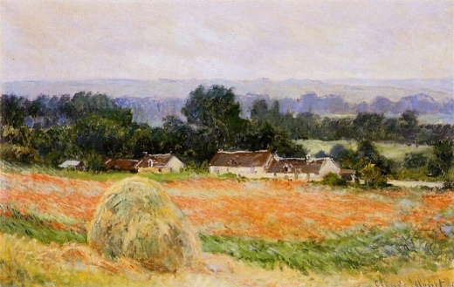
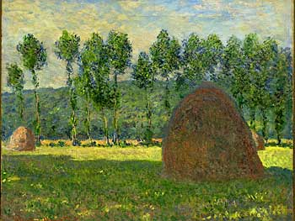
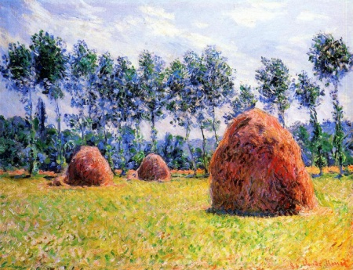
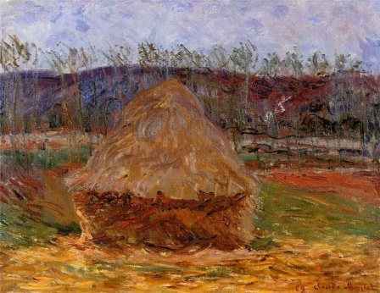
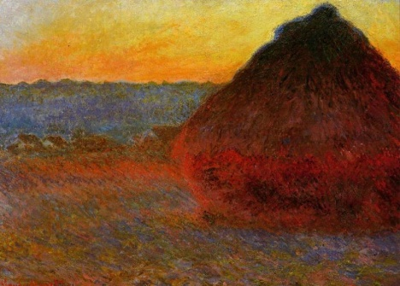
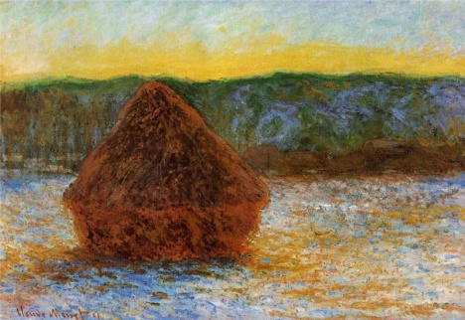
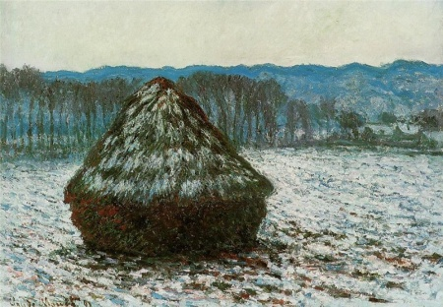
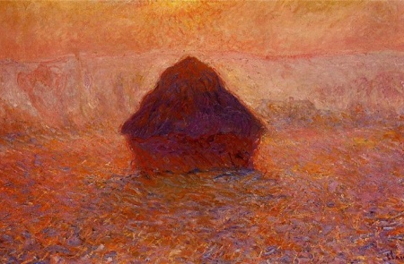
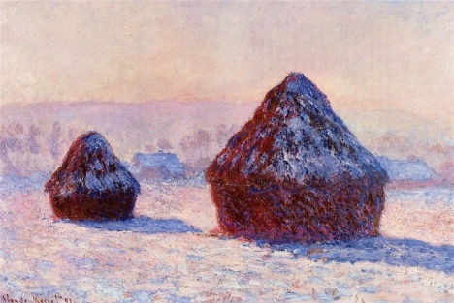
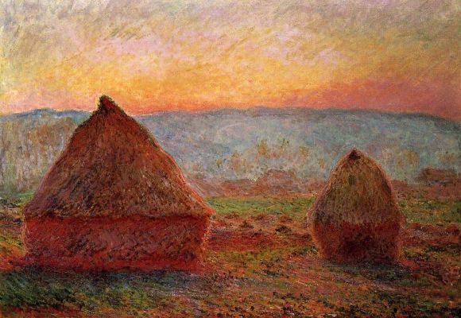
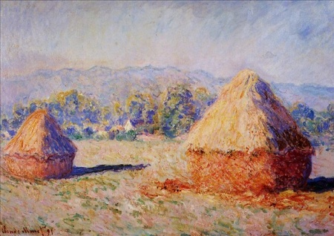
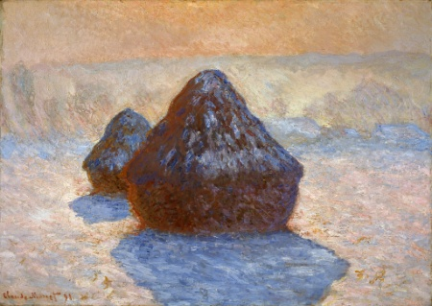
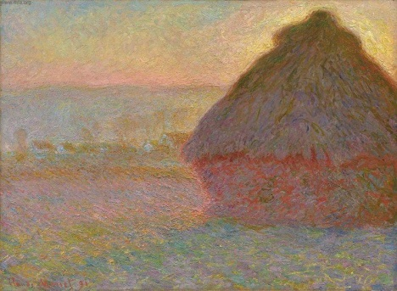
Серія робіт “Стоги в Живерні” французького художника Клода Моне:

Slide 6
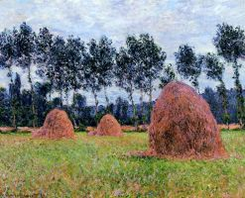
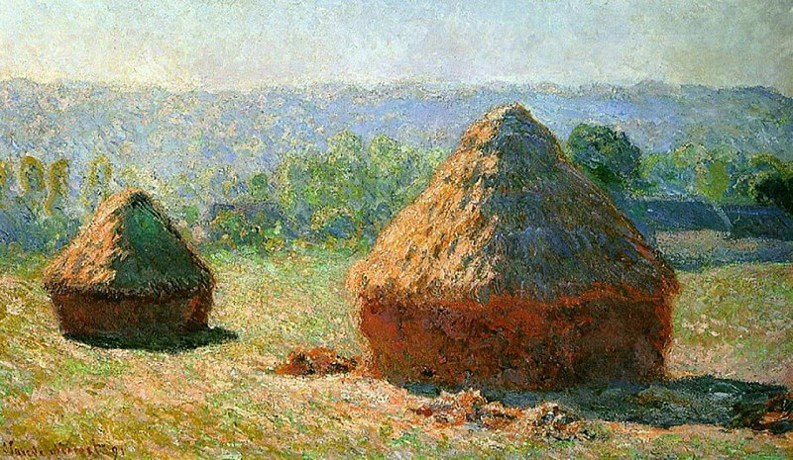
Порівняйте дві роботи. Чи можна вважати ці пейзажі пейзажими-настроями?
Клод Моне –
“Стоги.Кінець літа. Ранок.”
Клод Моне –
“Стоги. Похмурий день.”

Slide 7
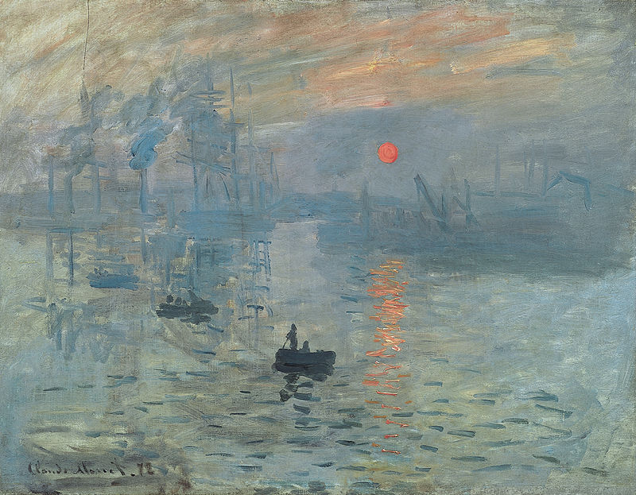
Клод Моне –
“ Враження. Схід сонця. ”
Імпресіонізм (від франц. impression – враження) – напрямок у мистецтві останньої третини ХІХ – початку ХХ ст. Найповніше вираження отримав у французькому живопису. Художники-імпресіоністи прагнули зберегти силу і свіжість першого враження, що дозволяє відтворити у живописному творі неповторно характерні риси.

Slide 8
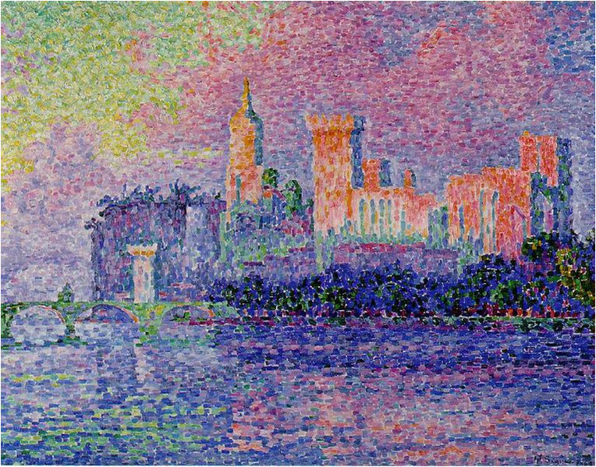
Імпресіоністи відмовилися від змішування кольорів на палітрі, почали писати чистими яскравими фарбами, щільно наносячи їх на полотно окремими мазками. Потрібний тон кольору можна було побачити у разі споглядання роботи на відстані, що отримало назву – оптичне злиття.

Slide 9
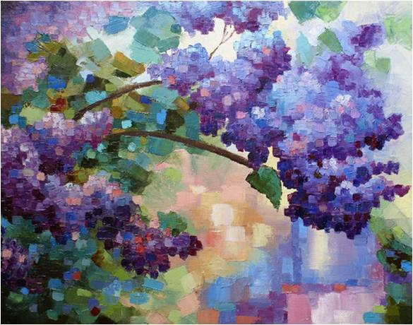
Паунтилізм (від франц. роіnt - крапка) – манера живопису мазками у вигляді однакових за розміром кольорових крапок.

Slide 10
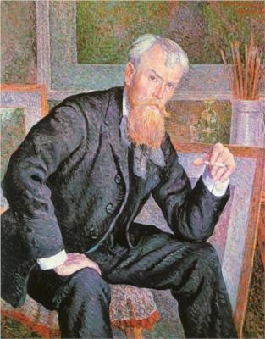
Поль Сіньяк (1863-1935) - французький художник. Яскравий представник пуантилізму.

Slide 11
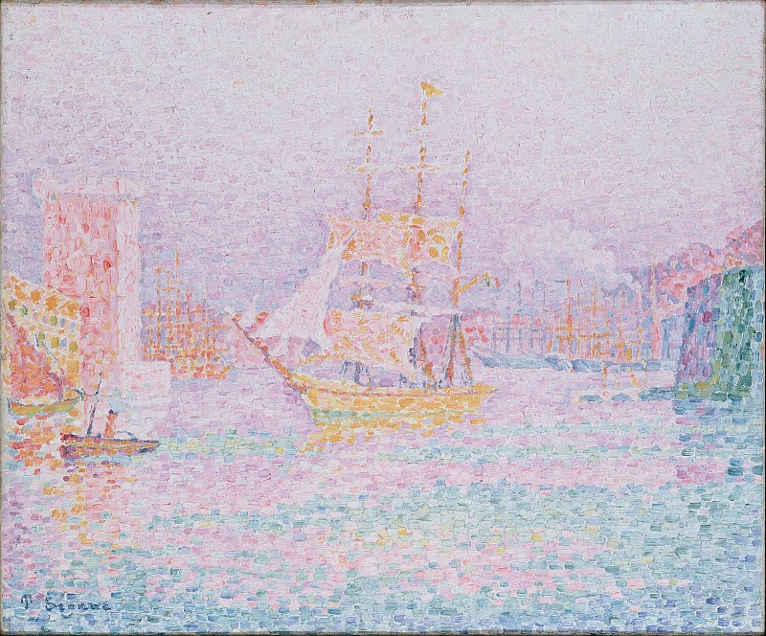
Поль Сіньяк–
“Гавань в Марселе.” 1907

Slide 12
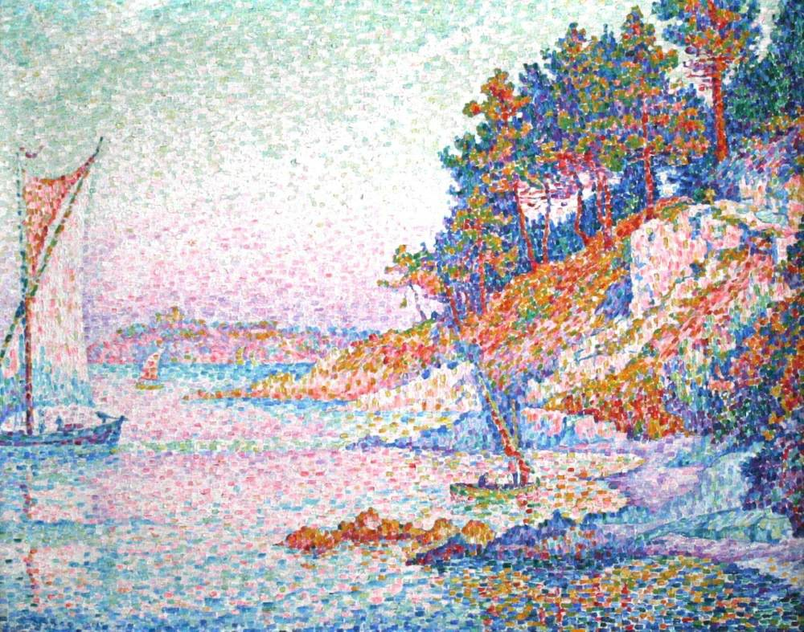
Поль Сіньяк–
“Бухта.”

Slide 13
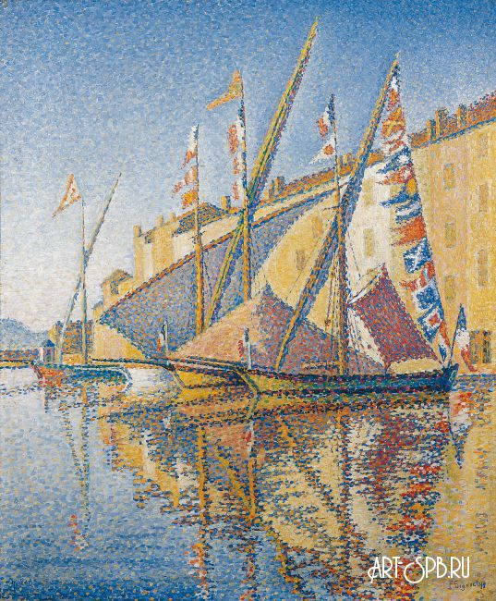
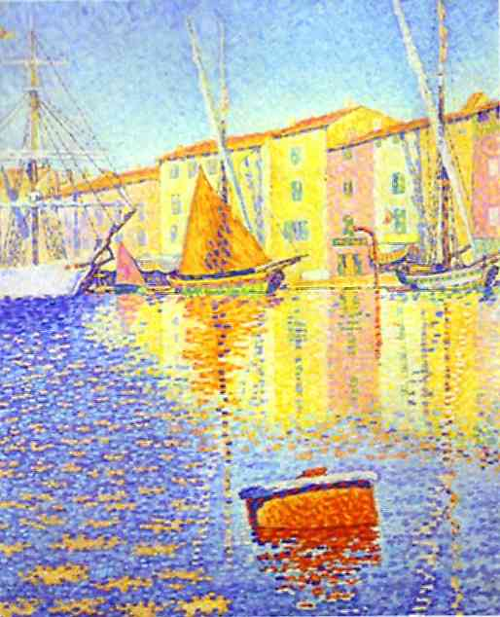
Поль Сіньяк–
“Червоний буй.”
Поль Сіньяк–
“Гавань у Сен-Тропе.”

Slide 14
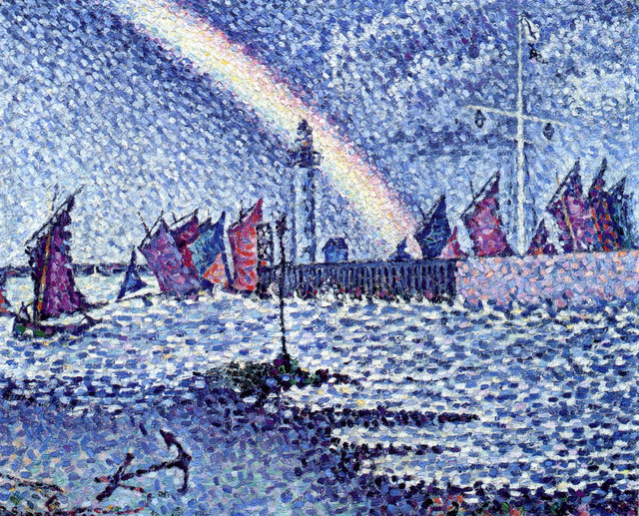
Поль Сіньяк–
“Порт Колліура.”

Slide 15
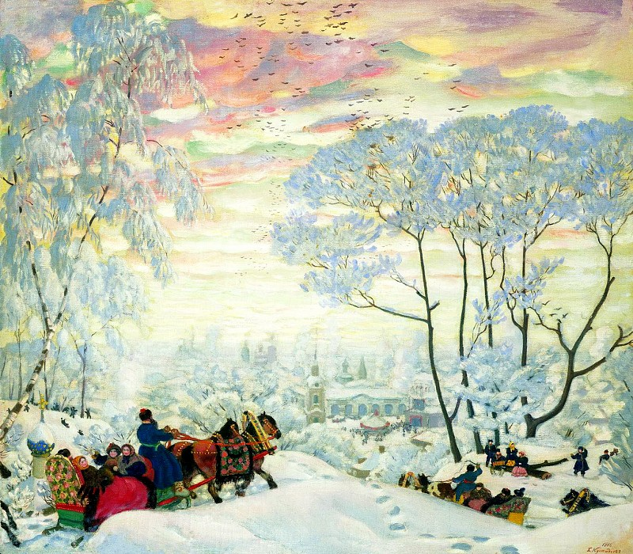
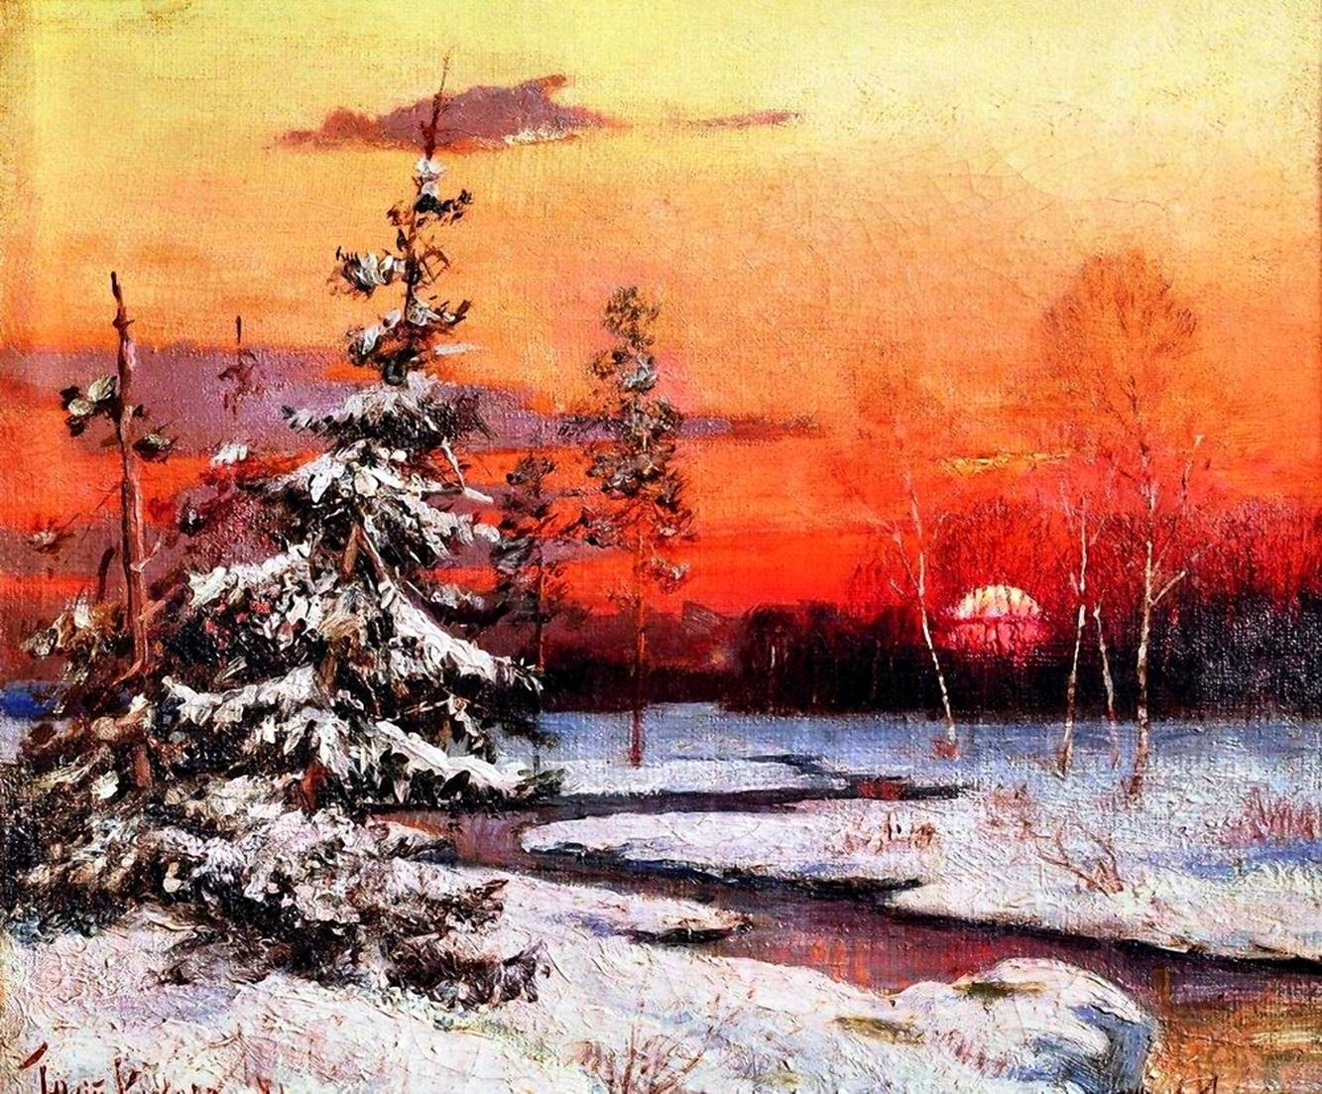
Мотив пейзажу – це сукупність виразних особливостей певного явища або кутка природи.
Ю.Клевер–
“Зимовий пейзаж.”
Б.Кустодієв–
“Зима.”

Slide 16
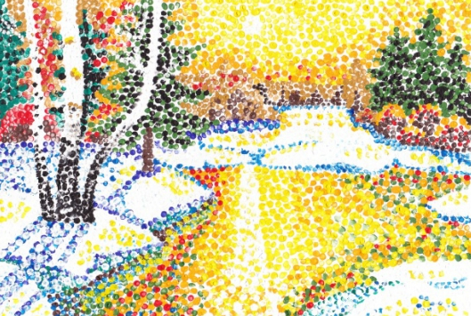
Практична робота учнів:
Виконати композицію “Настрій у зимовому пейзажі” в техніці пуантилізму.
Послідовність виконання роботи:
1.Оберіть мотив своєї роботи.
2.Простим олівцем визначте лінію горизонту,окресліть основні елементи пейзажу.
3. Виконавши малюнок олівцем, почніть роботу фарбами в техніці пуантилізму.

Slide 17
Дякую за увагу!

